Slide 1
第一部分
Jenkins详细介绍
第二部分
Sonar 详细介绍
第三部分
整合案例

Slide 2
Jenkins介绍
Jenkins，原名Hudson，2011年改为现在的名字，它 是一个开源的实现持续集成的软件工具。官方网站：http://jenkins-ci.org/。（建议使用LTS release版本，本次使用的是jenkins-1.651.1）

Slide 3
Jenkins优点
•易安装：仅仅一个 java -jar jenkins.war，从官网下载该文件后，直接运行，无需额外的安装，更无需安装数据库；
•易配置：提供友好的GUI配置界面；
•变更支持：Jenkins能从代码仓库（Subversion/CVS）中获取并产生代码更新列表并输出到编译输出信息中；
•支持永久链接：用户是通过web来访问Jenkins的，而这些web页面的链接地址都是永久链接地址，因此，你可以在各种文档中直接使用该链接；

Slide 4
Jenkins优点
•集成E-Mail/RSS/IM：当完成一次集成时，可通过这些工具实时告诉你集成结果（据我所知，构建一次集成需要花费一定时间，有了这个功能，你就可以在等待结果过程中，干别的事情）；
•JUnit/TestNG测试报告：也就是用以图表等形式提供详细的测试报表功能；
•支持分布式构建：Jenkins可以把集成构建等工作分发到多台计算机中完成；
•文件指纹信息：Jenkins会保存哪次集成构建产生了哪些jars文件，哪一次集成构建使用了哪个版本的jars文件等构建记录；
•支持第三方插件：使得 Jenkins 变得越来越强大；

Slide 5
Jenkins的安装（windows）
Jenkins的下载地址：https://jenkins.io/index.html
选择稳定版本，选择windows平台（本次使用的是jenkins-1.651.1），下载完解压得到安装文件。

Slide 6
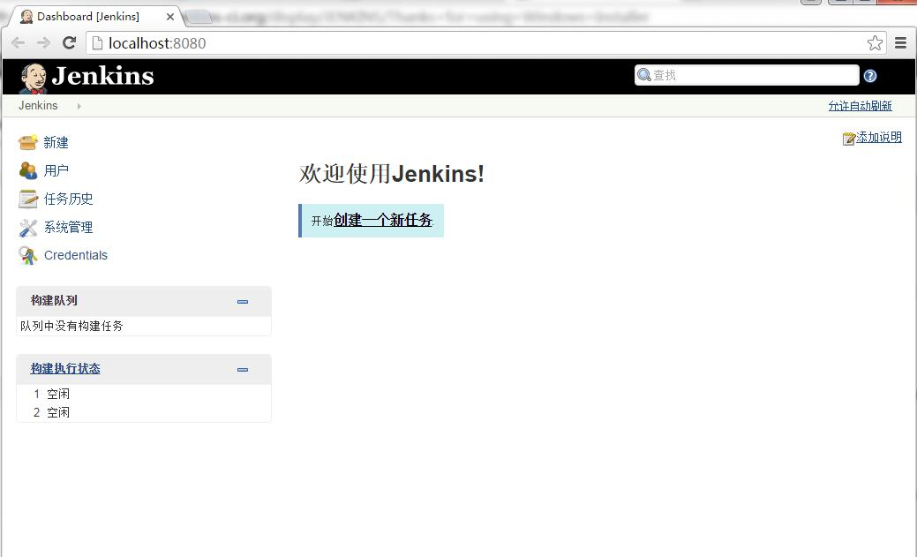
Jenkins的配置
Jenkins安装完之后默认运行使用的是8080端口。如下图1：

Slide 7
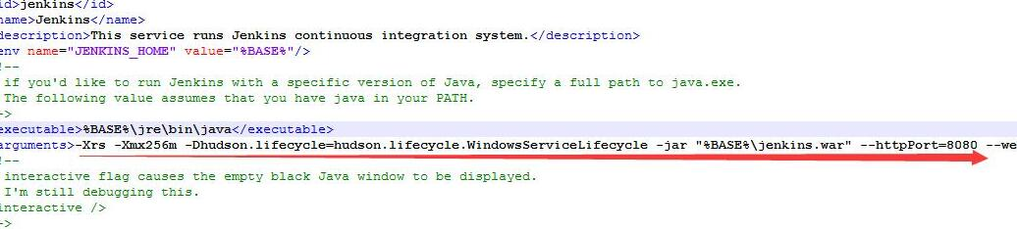
修改配置
到安装目录中打开 jenkins.xml

Slide 8

安装插件
点击系统系统管理，进入插件管理，选择可选插件，需要用到的是：
SonarQube Plugin（与sonar结合）
Publish Over FTP（存贮包）
Deploy to container Plugin（将war包发布到容器）。
（在线安装需要代理，事先下载上传安装（））

Slide 9
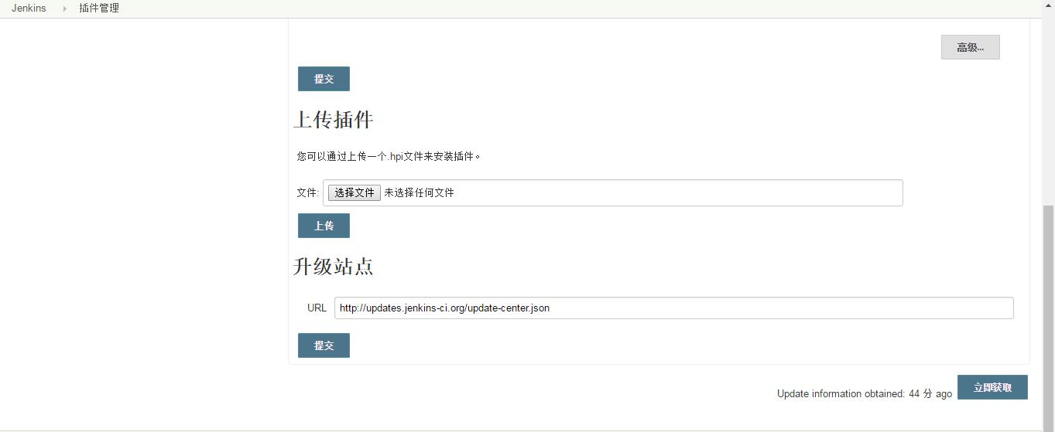
安装插件

Slide 10
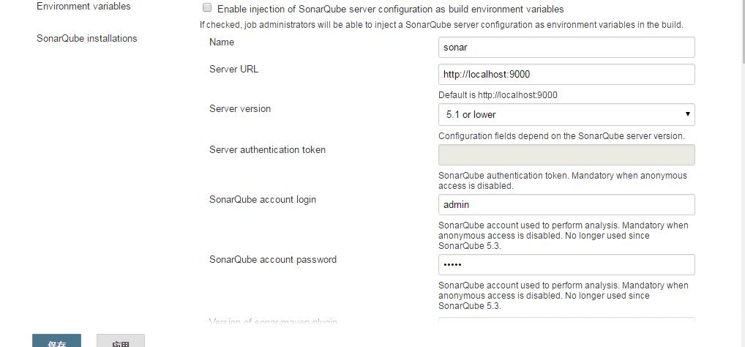
Jenkins 环境配置
配置sonar，如下图：

Slide 11
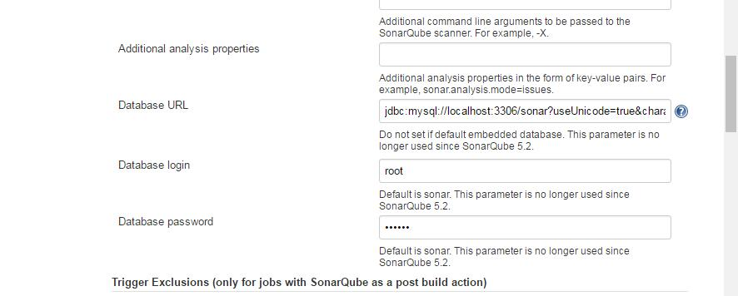
主要是配置sonar的地址，以及sonar的数据库信息

Slide 12
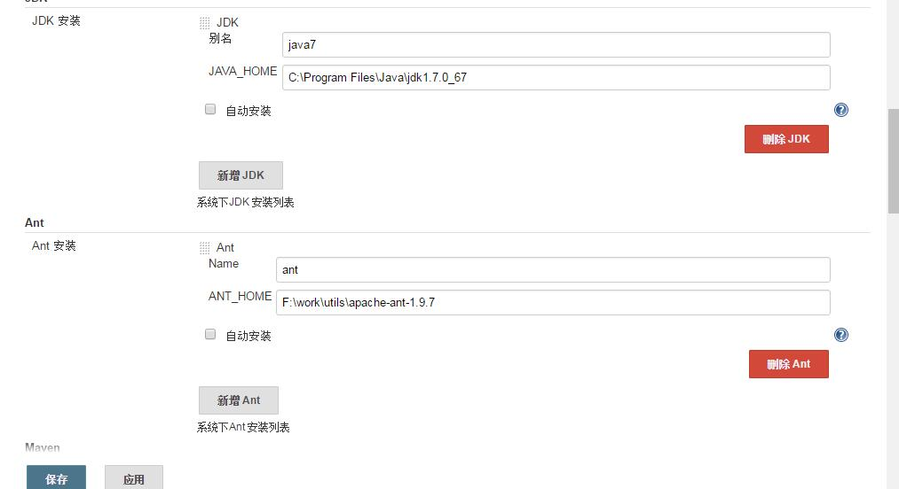
配置java，ant，maven

Slide 13
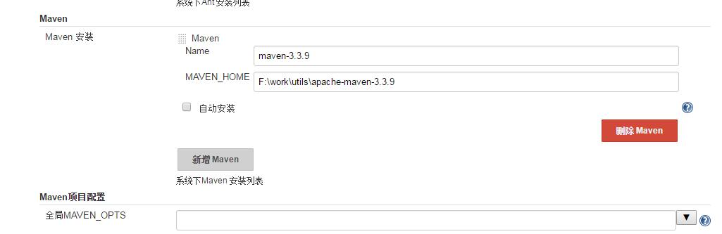
配置java，ant，maven

Slide 14
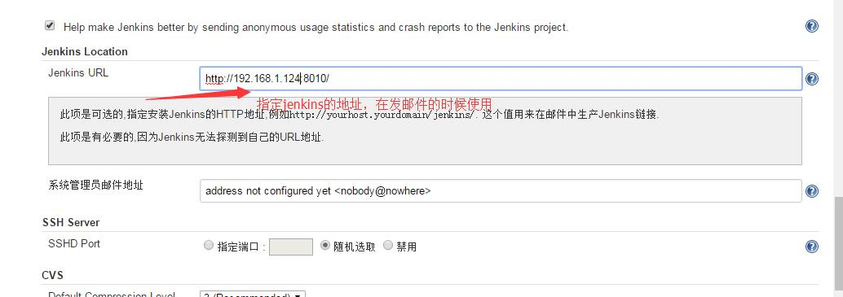
配置jenkins的地址

Slide 15
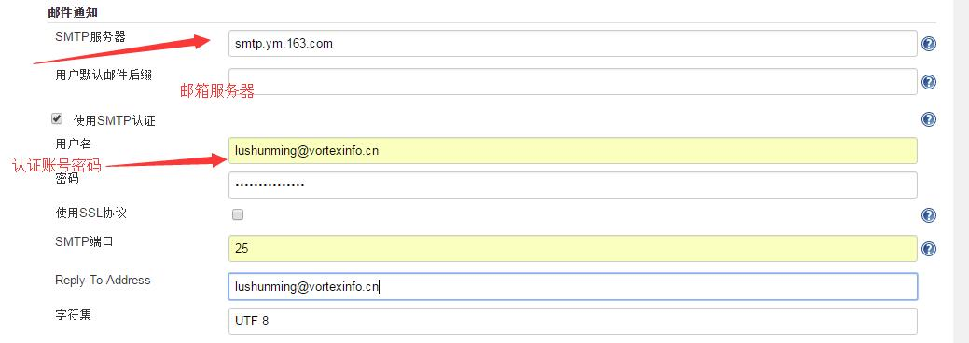
配置管理员的邮箱，用这个账号给别人发邮件
配置发送邮件的邮件服务器

Slide 16
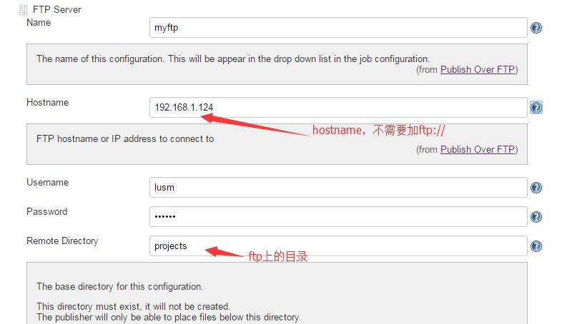
配置存放war包的ftp服务器

Slide 17
第一部分
Jenkins详细介绍
第二部分
Sonar 详细介绍
第三部分
整合案例

Slide 18
sonar介绍
Sonar 是一个用于代码质量管理的开放平台。通过插件机制，Sonar 可以集成不同的测试工具，代码分析工具，以及持续集成工具。

Slide 19
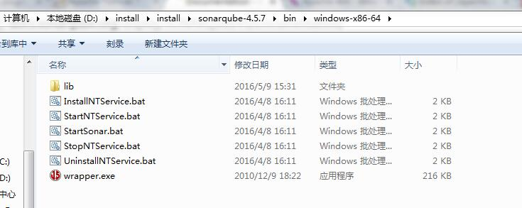
sonar安装
sonar的地址http://www.sonarqube.org/downloads/ 下载SonarQube 4.5.7 (LTS *) ，执行startSonar.bat
解压到一个目录，如下图：
sonar只是一个服务器端，只是用来暂存分析的项目的结果，而sonar-scanner才是分析项目的工具，所以要下载sonar-scanner。

Slide 20
sonar-Scanner
下载地址：https://sonarsource.bintray.com/Distribution/sonar-scanner-cli/sonar-scanner-2.6.zip
下载完不需要安装，解压到一个目录，在Jenkins中配置即可

Slide 21
sonar的配置
下载地址：https://sonarsource.bintray.com/Distribution/sonar-scanner-cli/sonar-scanner-2.6.zip
下载完不需要安装，解压到一个目录，在Jenkins中配置即可

Slide 22
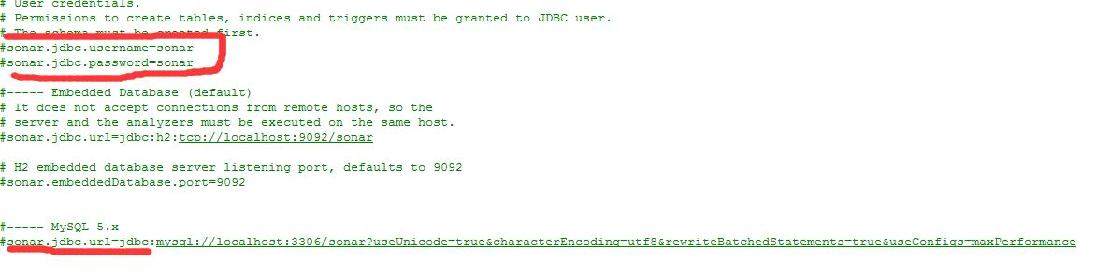
sonar数据库配置
打开sonar安装路径到sonarqube-4.5.7\conf，其下有一个sonar.properties配置文件

Slide 23
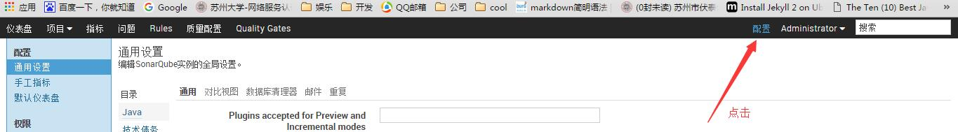
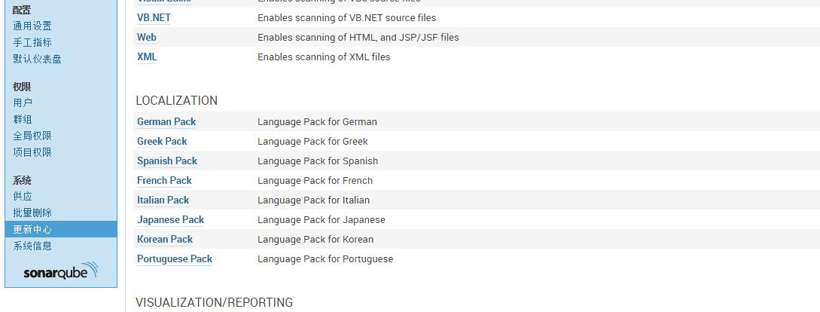
本地化
打开http://localhost:9000/，用默认的admin/admin登录，
然后进入到更新中心，切换到可获取的插件，找到本地化，安装中文包。

Slide 24
sonar项目的配置
# must be unique in a given SonarQube instance
sonar.projectKey=my:hw-pms-web-extends
# this is the name displayed in the SonarQube UI
sonar.projectName=hw-pms-web-extends
sonar.projectVersion=1.0
# Path is relative to the sonar-project.properties file. Replace "\" by "/" on Windows.
# Since SonarQube 4.2, this property is optional if sonar.modules is set.
# If not set, SonarQube starts looking for source code from the directory containing
# the sonar-project.properties file.
sonar.sources=.
# Encoding of the source code. Default is default system encoding
sonar.sourceEncoding=UTF-8
需要在要分析的项目中添加sonar-project.properties这样的配置文件。
具体配置

Slide 25
第一部分
Jenkins详细介绍
第二部分
Sonar 详细介绍
第三部分
整合案例

Slide 26
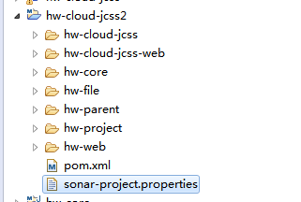
项目结构修改

Slide 27
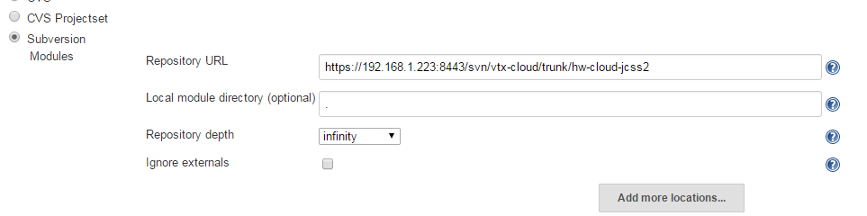
新建jenkins任务
新建一个自由风格的项目
配置项目的仓库地址

Slide 28
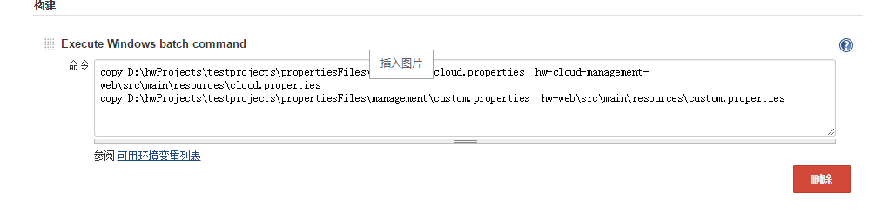
复制配置文件（如果想部署且配置文件需要修改）
事先将需要修改的配置文件放到一个目录

Slide 29
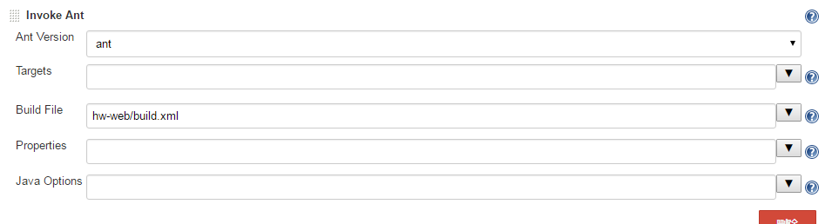
添加构建步骤
首先先执行hw-web下的ant，将别的web文件copy下
需要设置target，也可以在buid.xml中设置default target

Slide 30
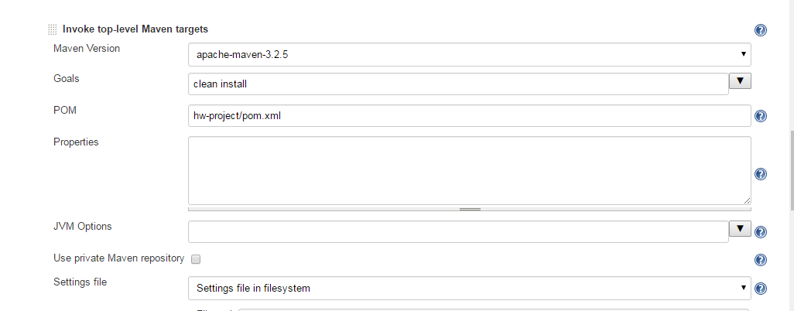
添加构建步骤
然后执行hw-project install，安装项目所需要的依赖到本地

Slide 31
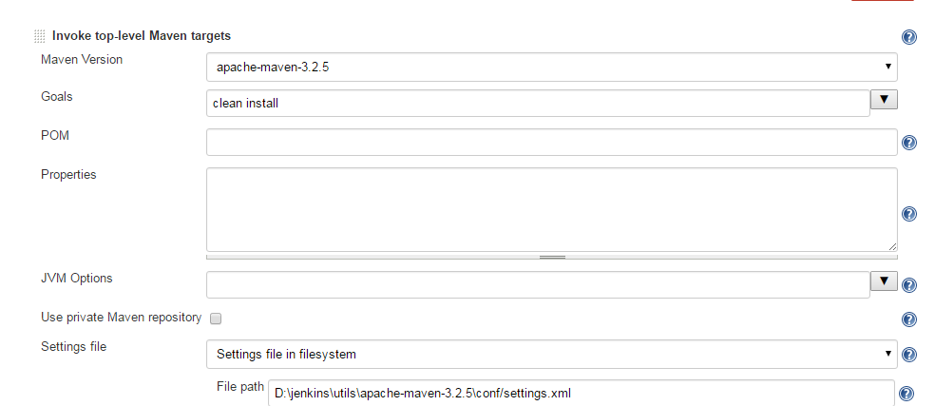
添加构建步骤
最后install根目录，打包项目

Slide 32
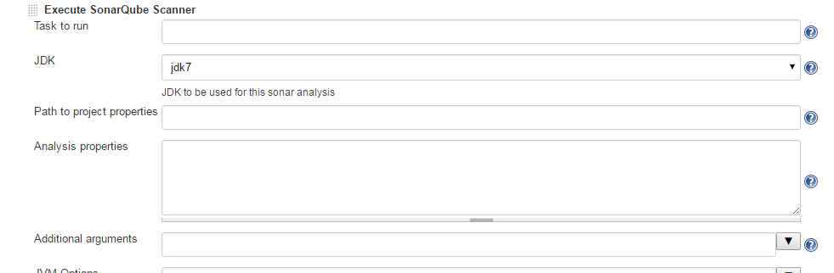
添加构建步骤
然后执行sonar分析

Slide 33
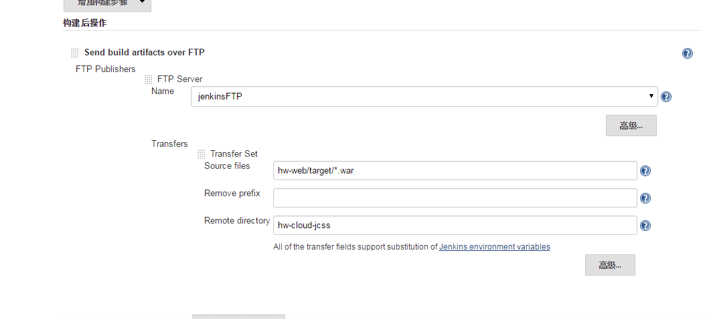
添加构建后步骤
将打好的jar包发送到ftp

Slide 34
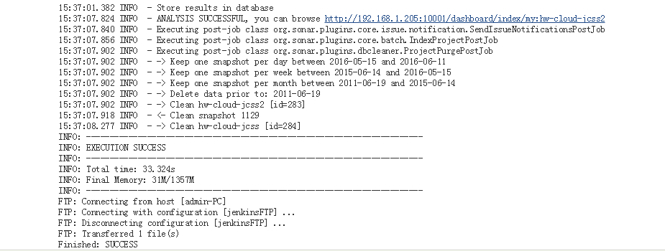
构建效果
构建成功就可以去sonar页面查看项目分析结果，从ftp服务器拿war包

